Slide 1
Разработка базы данных соревновательной игры
Министерство науки и высшего образования Российской Федерации
Федеральное государственное бюджетное образовательное учреждение
высшего образования
«Московский государственный технический университет
имени Н.Э. Баумана
(национальный исследовательский университет)»
(МГТУ им. Н.Э. Баумана)
Студент: Прошин Илья Дмитриевич, ИУ7-61Б
Руководитель: Волкова Лилия Леонидовна
2025г.

Slide 2
Постановка задачи
Целью курсовой работы является разработка базы данных соревновательной игры.
Для достижения поставленной цели необходимо решить следующие задачи:
формализовать соревновательную игру, провести анализ существующих решений;
формализовать сущности базы данных, спроектировать архитектуру базы данных и ограничения целостности;
спроектировать процедуру выдачи наград;
описать интерфейс доступа к базе данных; выбрать средства реализации базы данных и приложения; реализовать базу данных и приложение;
описать методы тестирования разработанной функциональности и разработать тесты для проверки корректности работы приложения;
исследовать зависимость времени выдачи наград от количества вознаграждаемых игроков в двух случаях: при помощи хранимой процедуры и при помощи обычных запросов.

Slide 3
Формализация задачи
Соревнование характеризуется сроками проведений, информацией о выдаваемых наградах. Выдаваемые награды характеризуются собственно наградой и критерием выдачи исходя из таблицы лидеров:
место в таблице лидеров – игрок занял место в таблице лидеров в пределе указанного диапазона;
ранг в таблице лидеров – доля игроков (число от 0 до 1), которых игрок опередил в таблице лидеров, лежит в пределе указанного диапазона.
Пользователям по истечению срока проведения должны автоматически выдаваться награды за занятое место в таблице лидеров.

Slide 4
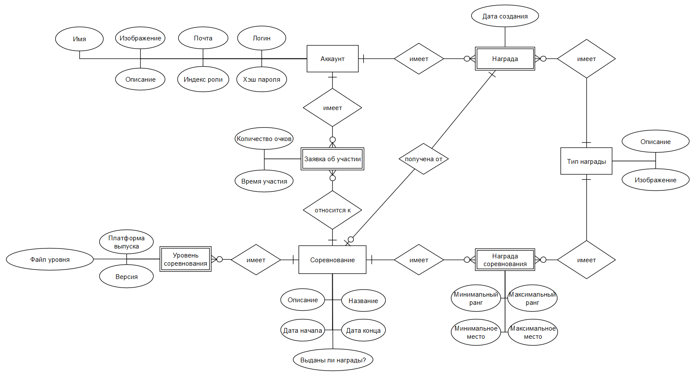
Диаграмма "сущность-связь"

Slide 5
Пользователи
Категория | Возможности
Все пользователи | Просматривать профили игроков, таблицы лидеров соревнования, а также собственно соревнований.
Гость | Авторизация и создания аккаунта. При авторизации гость может стать игроком или администратором.
Игрок | Просматривать свои награды, редактировать свой профиль, а также участвовать в соревнованиях.
Администратор | Назначать и отзывать награды игрока; создавать и редактировать соревнования (сроки, уровни); отзывать нежелательные результаты, удаляя их; создавать и редактировать типы наград.

Slide 6
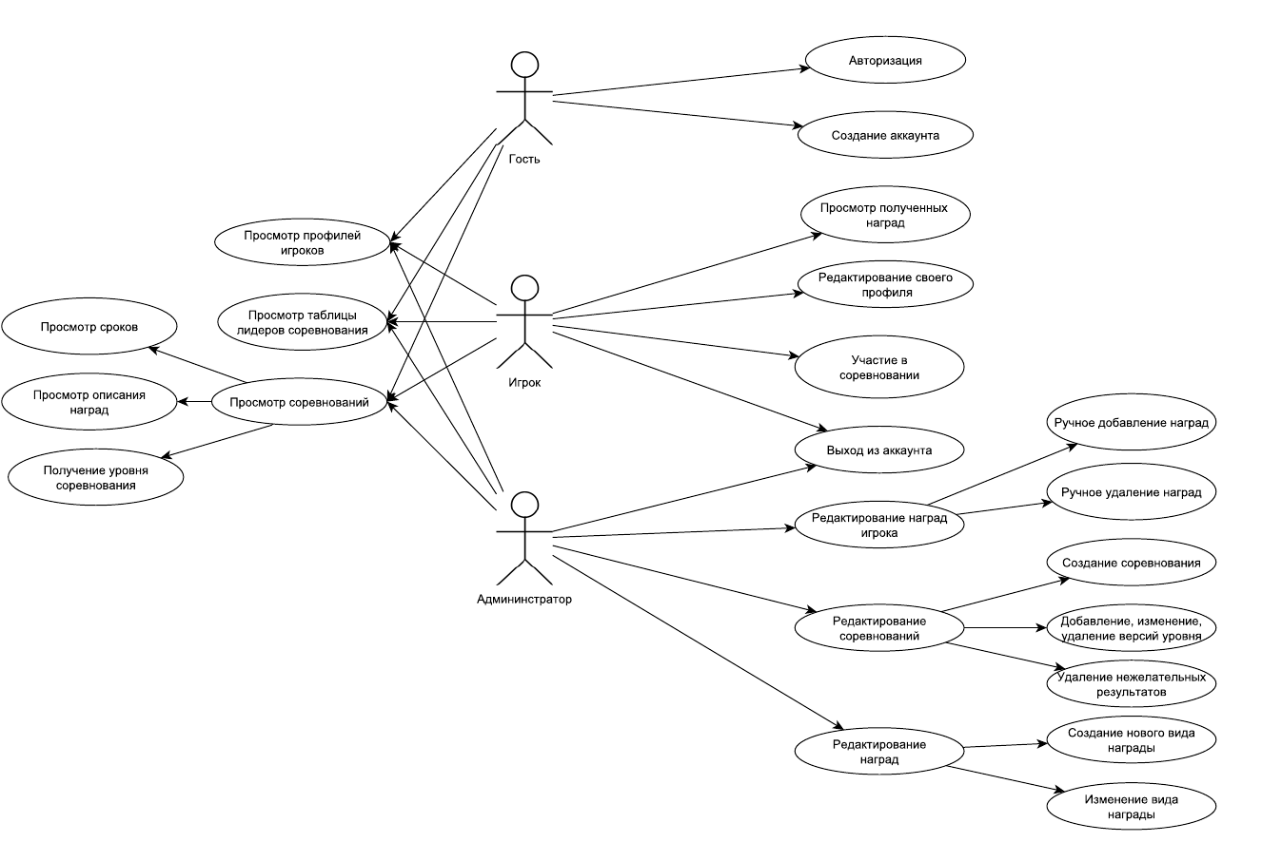
Диаграмма вариантов использования

Slide 7
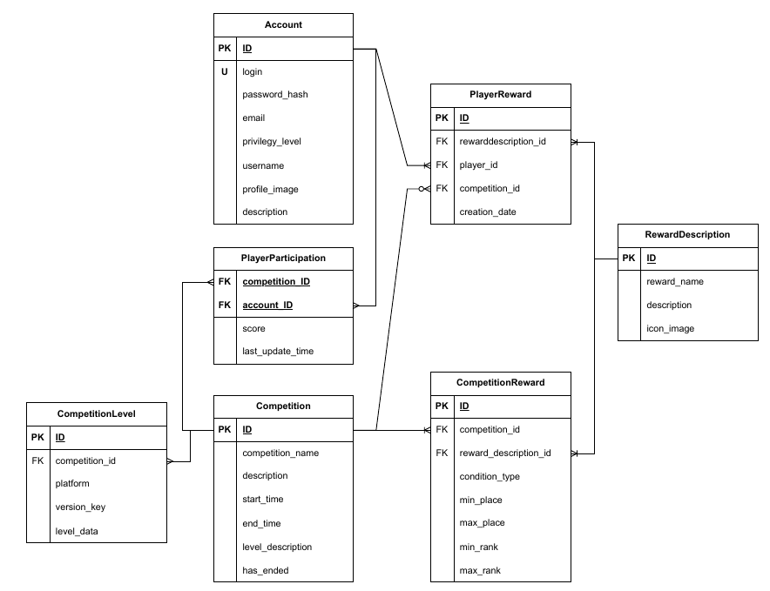
Диаграмма БД

Slide 8
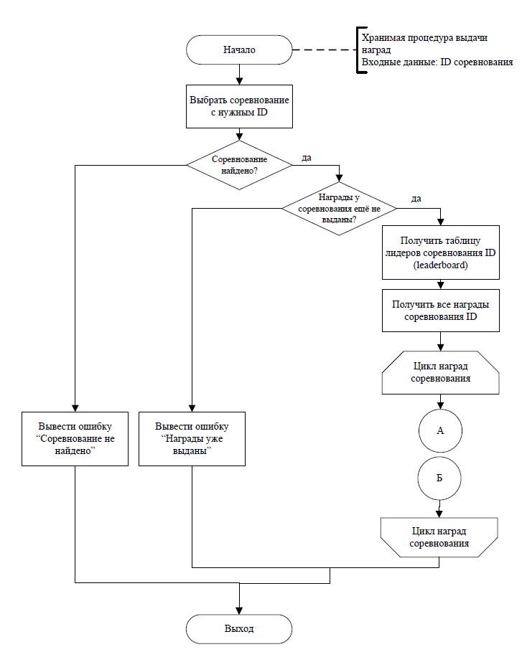
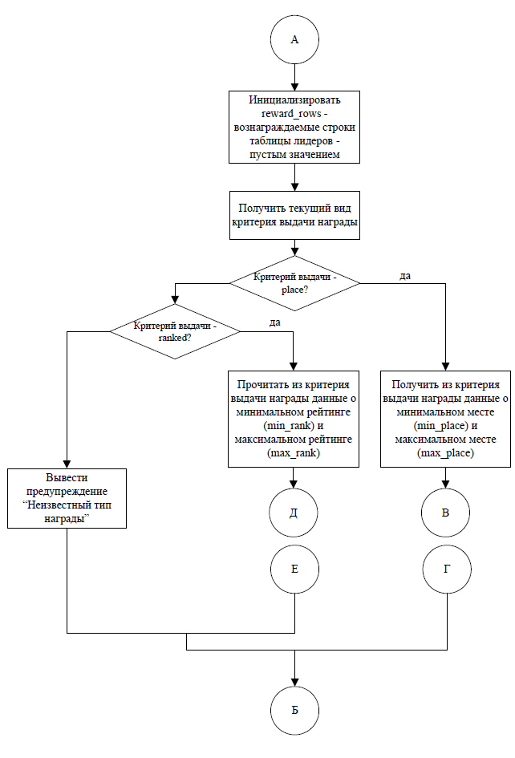
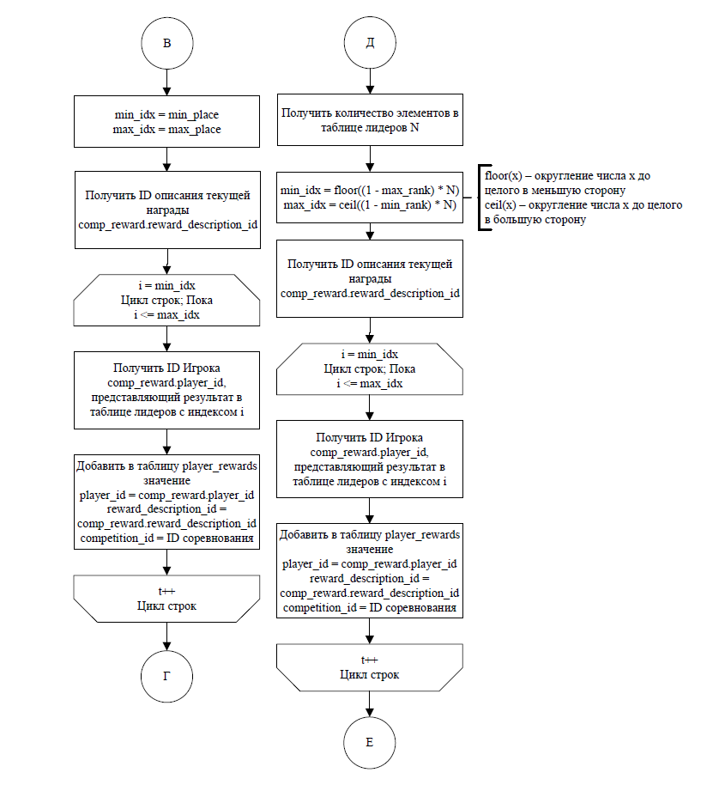
Схема хранимой процедуры выдачи наград

Slide 9
Анализ реляционных СУБД
Критерии | SQLite | Microsoft SQL Server | Oracle Database | PostgreSQL
Поддержка проверки регулярных выражений | – | – | + | +
Возможность создания перечисляемого типа | – | – | + | +
Открытость исходного кода | + | – | – | +
Возможность обработки ошибок в хранимых процедурах | – | + | + | +

Slide 10
Средства реализации
СУБД: PostgreSQL
Язык: C#;
Фреймворк: ASP.NET 8.0
Сторонние библиотеки:
Quartz.NET для хранения и выполнения отложенных задач
Magick.NET для обработки изображений
Entity Framework Core в качестве ORM
Среда разработки: Microsoft Visual Studio.

Slide 11
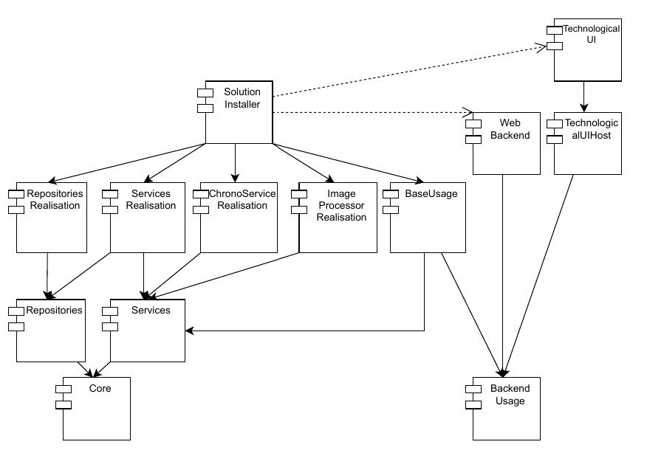
Диаграмма компонентов

Slide 12
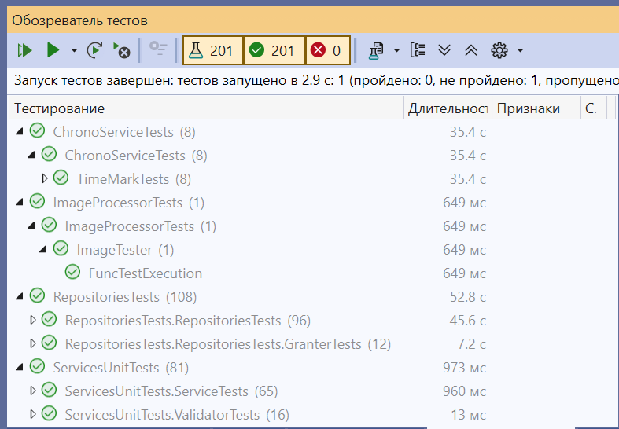
Тестирование
124 интеграционных теста для слоя базы данных; покрытие кода ‒ 79.42%
81 модульных тестов для слоя бизнес-логики; покрытие кода ‒ 82.8%
8 интеграционных тестов для модуля отложенных действий; класс отложенных действий покрыт на 100.0%

Slide 13
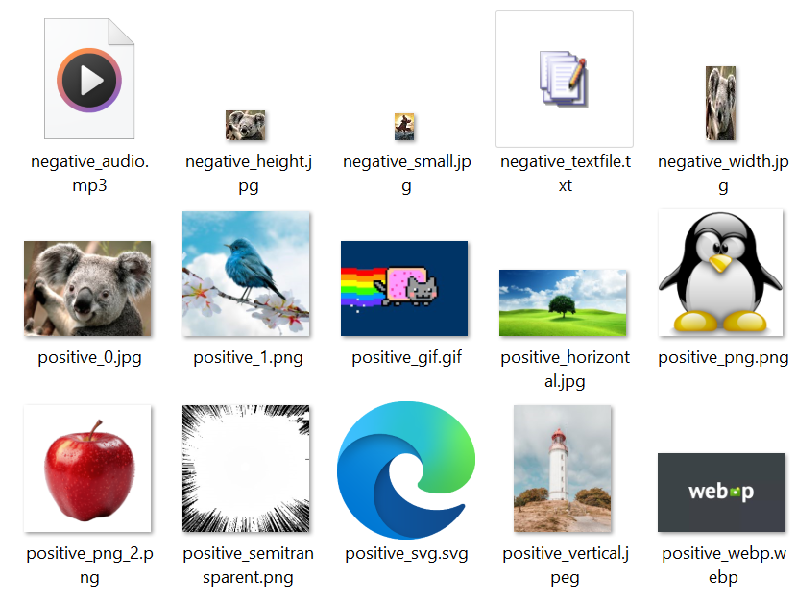
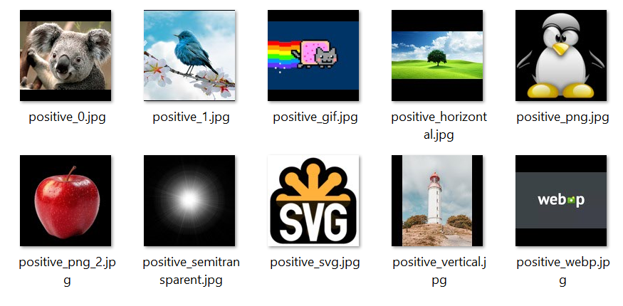
Тестирование
Организовано функциональное тестирование компонента обработки изображений
Разработано 15 тестов

Slide 14
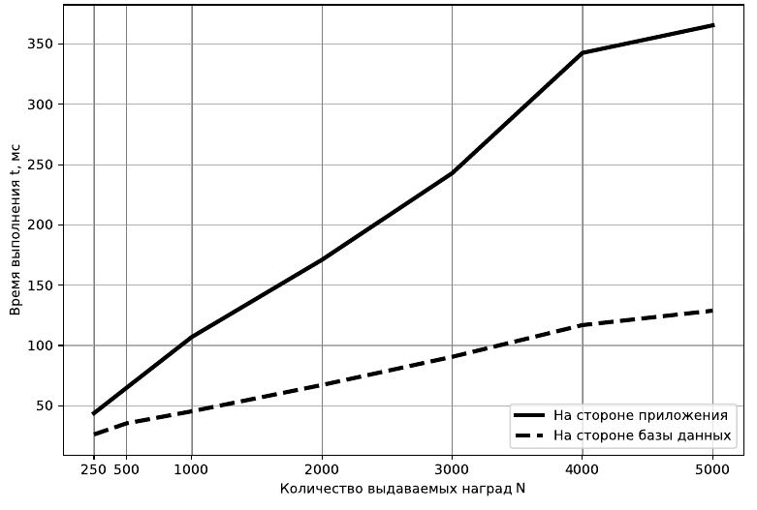
Исследование
10 вариантов данных для каждой точки
Усреднение по 300 значениям
Цель исследования ‒ сравнить зависимость времени выдачи наград от количества вознаграждаемых игроков в двух случаях: при помощи хранимой процедуры и при помощи обычных запросов.
Характеристики ЭВМ:
процессор: Intel(R) Core(TM) i7-7700K 4.20 ГГц 4.20 ГГц.
объём оперативной памяти: 32 ГБ

Slide 15
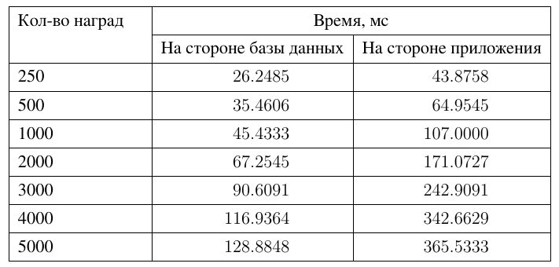
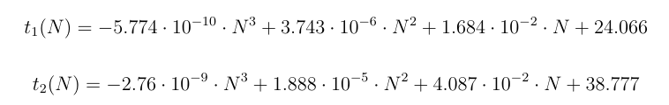
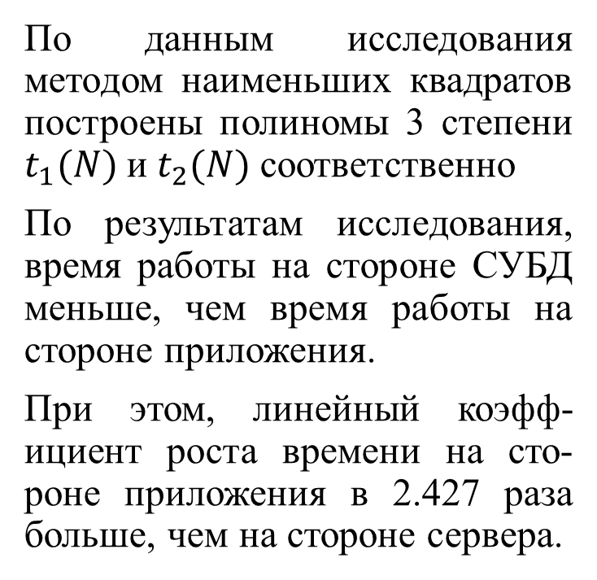
Исследование
По данным исследования методом наименьших квадратов построены полиномы 3 степени $t_{1}(N)$и$t_{2}(N)$ соответственно
По результатам исследования, время работы на стороне СУБД меньше, чем время работы на стороне приложения.
При этом, линейный коэфф-ициент роста времени на сто-роне приложения в 2.427 раза больше, чем на стороне сервера.

Slide 16
Заключение
Были выполнены следующие задачи:
соревновательная игра формализована, проведён анализ существующих решений,
сущности базы данных формализованы, спроектированы архитектура базы данных и ограничения целостности;
спроектирована процедура выдачи наград;
описан интерфейс доступа к базе данных; выбраны средства реализации базы данных и приложения, после чего они были реализованы;
описаны методы тестирования разработанной функциональности, разработаны тесты для проверки корректности работы приложения;
исследована зависимость времени выдачи наград от количества вознаграждаемых игроков в двух случаях: при помощи хранимой процедуры и при помощи обычных запросов.
Поставленные задачи выполнены. Цель работы — разработка базы данных соревнова-
тельной игры — была достигнута.

Slide 17
Направления дальнейшего развития
Были выделены следующие возможные направления развития:
уведомление пользователей, которые получили награды;
проверка количества очков игроков, отправляемых на соревнование, на возможность таковых достигнуть;
отстранение нежелательных пользователей от участия в соревнованиях;
возможность добавления “белого списка” участников для соревнований.

